Slide 1
服从
PPT制作：刘畅 上海光机所 光学工程
汇报： 许荣仁 计算机科学与技术

Slide 2
CONTENT
01
02
03
04
服从行为的概念
服从行为的实验研究
服从行为的实际应用
服从行为和依从行为的异同点

Slide 3
服从行为的概念
PART-01

Slide 4
服从行为的概念
01
02
服从行为是指个体在权威或群体压力下，按照他人的要求或指示行动的行为。
服从行为是社会认知心理学研究的重要领域，研究个体在群体中的行为、态度和认知。
03
04
服从行为可以表现为对权威的服从、对群体的服从和对规范的服从。
服从行为受到多种因素的影响，包括权威的性质、群体的压力、个人的性格特点等。

Slide 5
服从行为的分类
1
2
A
B
直接服从：直接按照指令或要求行事
间接服从：通过暗示、诱导等方式引导他人服从
主动服从：主动遵守规则、制度或道德规范
被动服从：由于压力、恐惧等原因被迫服从

Slide 6
服从行为的实验研究
PART-02

Slide 7
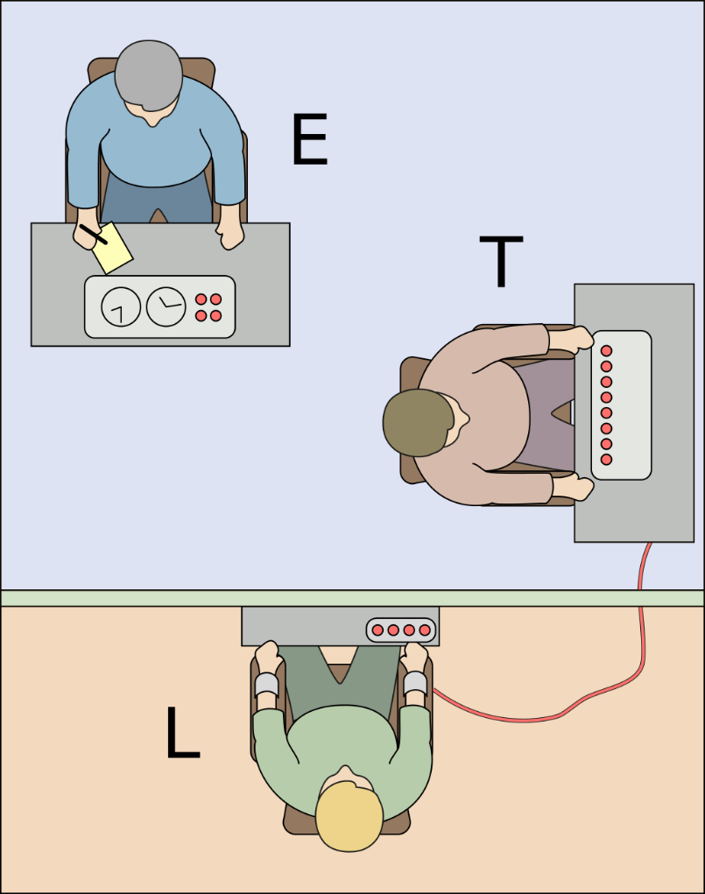
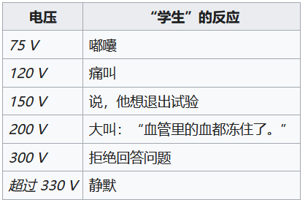
米尔格拉姆实验
01
02
03
04
请继续。
这个实验需要你继续进行，请继续。
你继续进行是必要的。
你没有选择，你必须继续。
实验目的：在面对权威者下达违背良心的命令时，人性所能发挥的拒绝力量到底有多少
实验方法：采用模拟权威情境，要求参与者对无辜受害者施加电击
实验结果：发现大多数人在权威压力下会服从命令，即使内心不愿意
实验结论：权威压力和道德冲突是导致服从行为的主要原因
服从命令者有更多以下特征：
世俗主义、重视社会压力及个人行为的社会价值；
毫不怀疑地接受权威的命令，并对违反社会习俗和社会价值的人不屑一顾；
多数不敢流露出真实的感受，思想个性并不明显；
喜欢跟着权威行事，害怕偏离社会准则
62.5%的参与者都达到了最大的450伏特
Notes:
实验介绍：https://zhuanlan.zhihu.com/p/76590011

Slide 8
斯坦福监狱实验
01
02
03
04
实验目的：了解模拟监狱环境中规范的发展以及角色、标签和社会期望的影响
实验设计：模拟监狱环境，将志愿者分为囚犯和狱警
实验结果：囚犯和狱警的行为表现出明显的服从倾向
实验结论：环境因素和角色定位对服从行为具有重要影响
相关影视作品： 死亡实验(德) Das Experiment
死亡实验(美) The Experiment
沉默的愤怒：斯坦福监狱实验 Quiet Rage: The Stanford Prison Experiment

Slide 9
服从行为的实际应用
PART-03

Slide 10
企业管理中的服从行为
企业管理者需要了解员工的服从行为，以便更好地管理团队。
服从行为可以帮助企业管理者更好地制定和执行决策。
服从行为可以增强员工的团队精神和凝聚力，提高工作效率。

Slide 11
教育领域的服从行为
课堂纪律：学生遵守课堂纪律，服从教师的管理
学习任务：学生按照教师的要求完成学习任务
01
02
考试制度：学生服从考试制度，遵守考试规则
家庭教育：学生服从家长的教育要求和指导
03
04

Slide 12
社会现象中的服从行为
权威效应：人们倾向于服从权威人士的指示
群体压力：在群体中，人们容易受到他人行为的影响，从而表现出服从行为
社会规范：在社会规范下，人们可能会表现出服从行为，以符合社会期望

Slide 13
服从行为和依从行为的差异
PART-04

Slide 14
服从和依从的差异
依从是指个人在特定社会情境中，通过对客体提供的社会信息的概括、判断和推理，为寻求奖赏或免受惩罚而产生的与客体一致的行为或态度。
特征 | 依从 | 服从
行为动机 | 出于对奖赏或免受惩罚的期望 | 出于对他人或群体的认可
行为对象 | 个人或群体 | 权威人士或群体
行为内容 | 可以与个人意愿相符，也可以与个人意愿相悖 | 通常与个人意愿相符

Slide 15
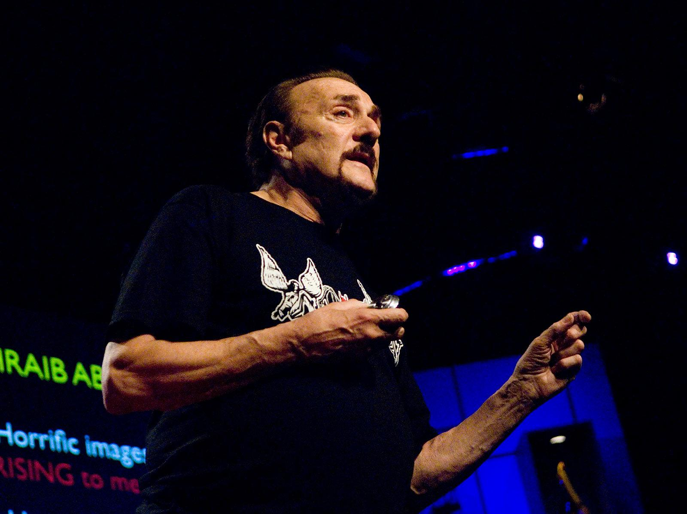
TED演讲分享
菲利普·津巴多：普通人如何变成魔鬼或英雄 (The psychology of evil)
菲利普·津巴多知道好人变坏是多么的容易。在本次演讲中，他与大家分享自己对于阿布格莱布虐囚事件审判的深刻见解，以及一些未公开的照片。然后他谈了与此相对的一面：成为英雄是多么的容易，以及我们如何迎接挑战。
在线播放：https://www.ted.com/talks/philip_zimbardo_the_psychology_of_evil
睿客网盘：https://rec.ustc.edu.cn/share/73bdcc40-adca-11ee-8267-c394403dcb50

Slide 16
成员分工
刘 畅：服从主题的课程资料收集；
PPT制作。
许荣仁：根据汇报调整PPT内容；
课堂汇报。

Slide 17
感谢您的观看
汇报人：许荣仁

